Slide 1
rood met zwarte stippen
het rugschild
de vleugels
het lieveheersbeestje
het lichaam
het insect
de voelsprieten

Slide 2
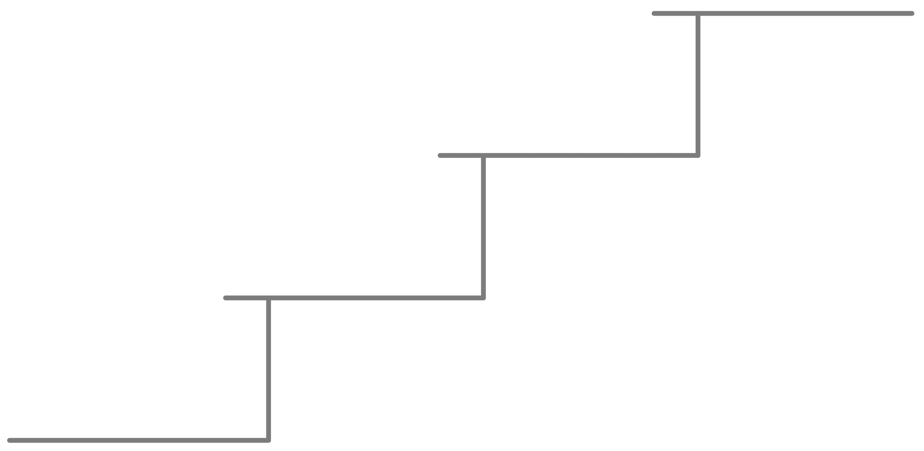
de gedaanteverwisseling
het volwassen
lieveheers-
beestje
de pop
de larve
het eitje

Slide 3
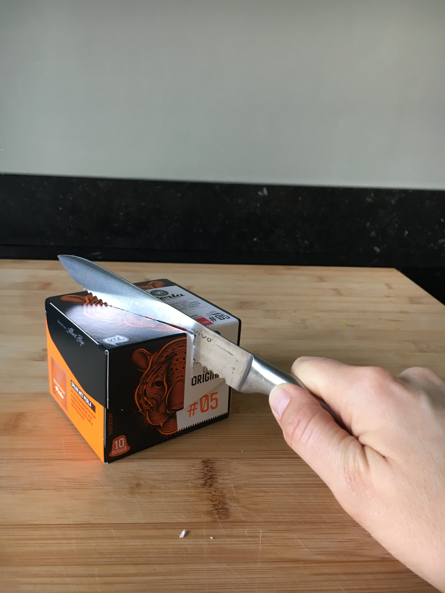
de wolf
het mandje
de jager
Roodkapje
opeten
het kapje
opensnijden

